Slide 1
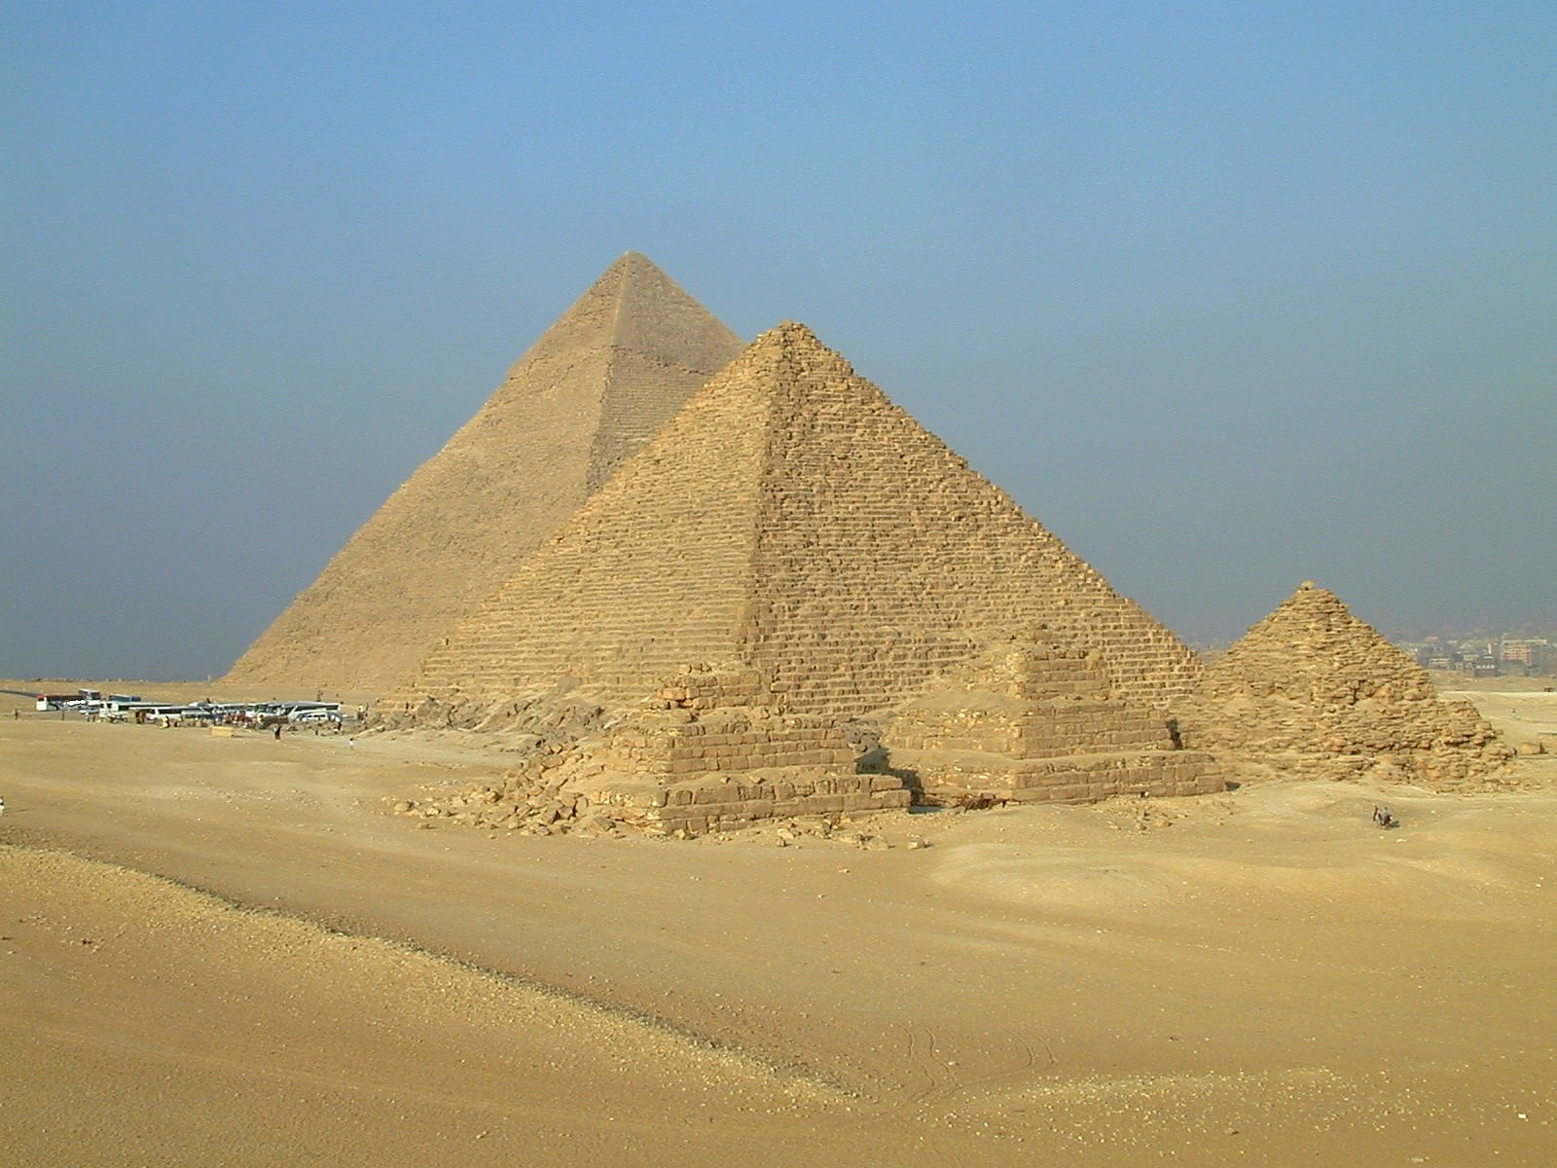
Egypt
Giới thiệu:
Ai cập
Ảnh hưởng trên Israel và Cơ đốc giáo
Tiến sĩ Rick Griffith • Trường Kinh Thánh Singapore • BibleStudyDownloads.org

Slide 2
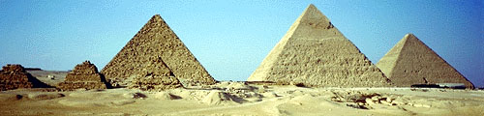
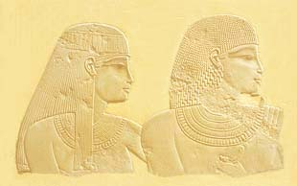

Chúng ta đang đi đâu?
81
Chúng ta nhắm đến điều gì:
Địa lý & Lịch sử
Ai cập & Giô sép
Ai cập & Môi se
Chữ tượng hình

Slide 3
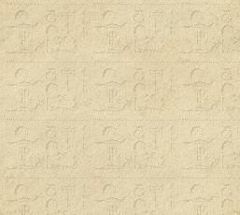
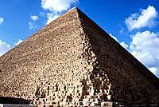
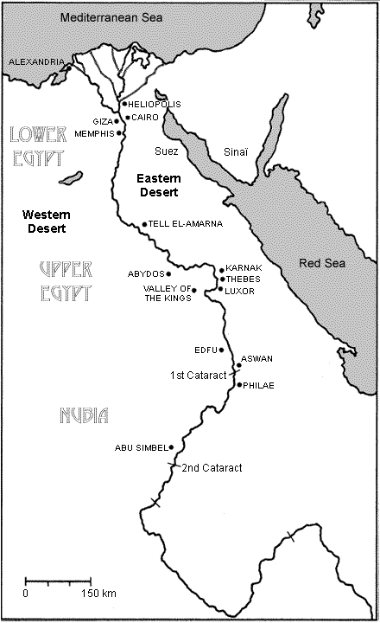
Bản đồ Ai cập : Thượng và Hạ
82
Ai cập cổ được phân chia giữa:
Ai cập Hạ (châu thổ sông Nile), và
Ai cập Thượng (dải đất phì nhiêu dọc hai bờ sông Nile)
© Copyright 1999, Jim Loy

Slide 4
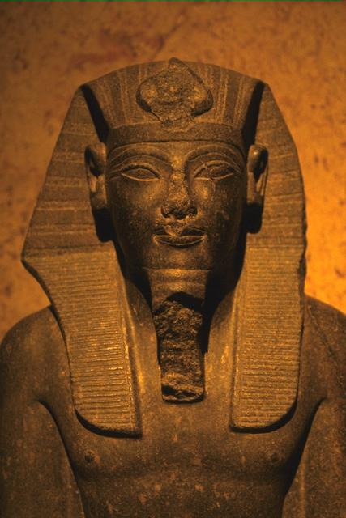

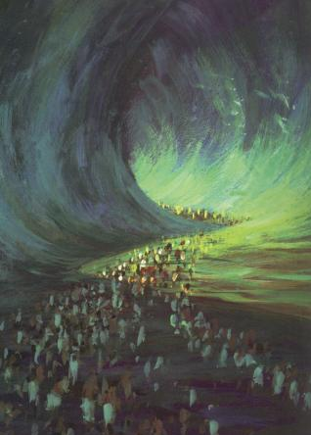
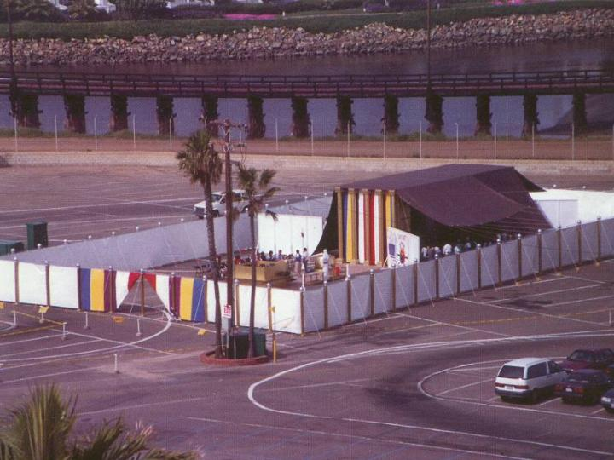
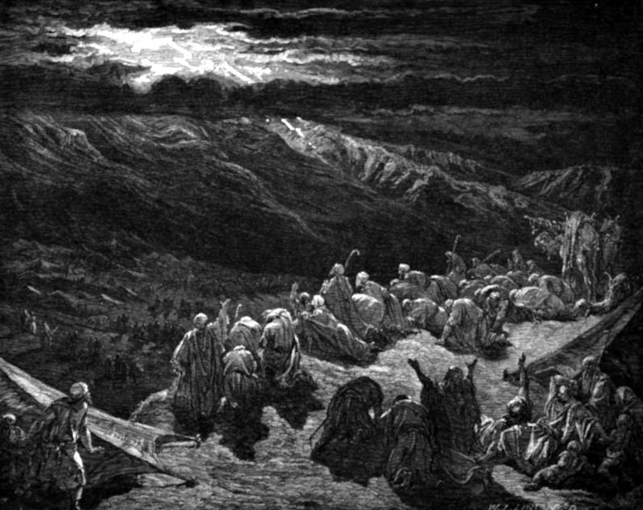
Lịch sử Ai cập
73
3100-2686 Tiền-Triều đại
2686-2181 Cựu Vương quốc
2181-1991 Thời trung gian 1
1991-1786 Trung Vương quốc
1786-1558 Thời Trung gian 2
1558-1085 Tân Vương quốc
1098- 333 Triều đại Cuối
333- Alexander Đại đế
Abraham
Joseph
Moses

Slide 5
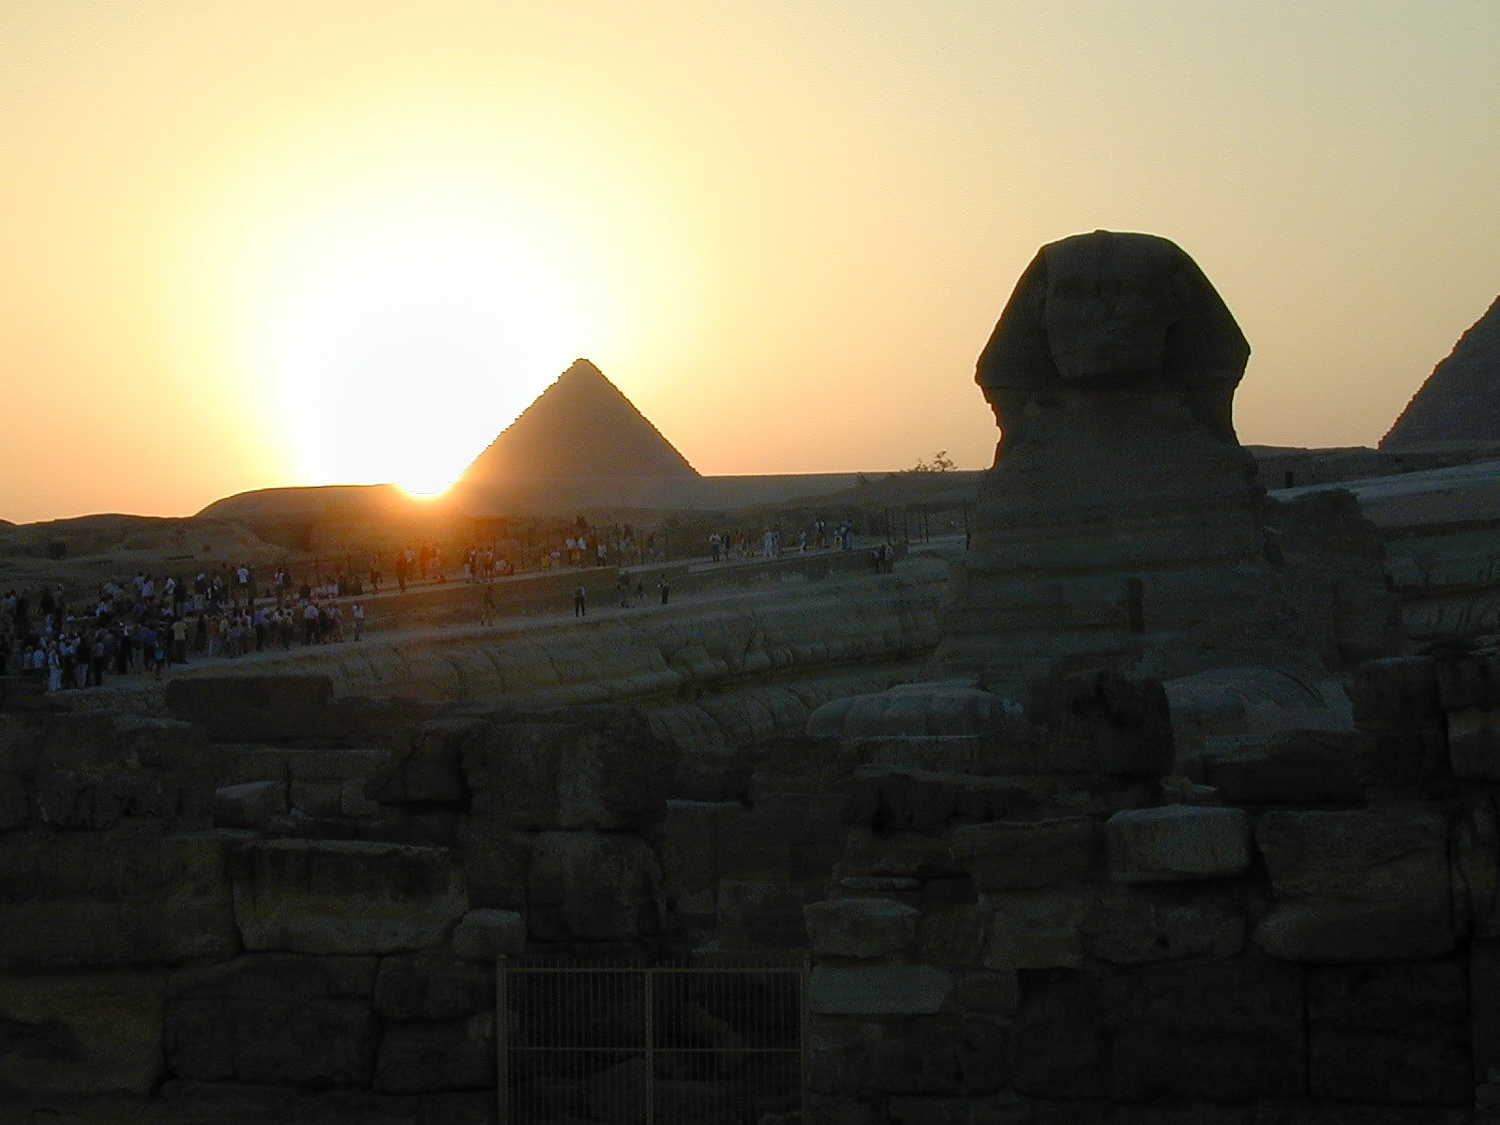

VƯƠNG QUỐC XƯA
73
Vương quốc xưa (theo truyền thuyết) khởi đầu khi hiệp nhất hai miền Thượng và hạ Ai cập thành một quốc gia (khoảng 2700 T.C), thường gọi là Hai Vùng Đất. Vị vua thực hiện là Menes hay Narmer. Thủ đô là Memphis.

Slide 6
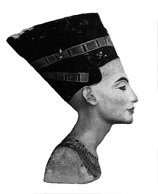
Trung Vương quốc
Trung Vương quốc khởi sự khoảng 1991 T.C., với sự trị vì của Mentuhotep II của Triều đại thứ 11. Triều đại thứ 12 (1985-1795 T.C.) là thời kỳ hoàng kim của thời đại này. Có một vài vị vua nổi tiếng: Amunemhat I, Senusret (Sesostris in Greek) I, Amunemhat II, Senusret II, Senusret III, Amunemhat II, and Amunemhat IV. Triều đại này kết thúc khi nữ hoàng Sobekneferu cai trị, có lẽ do không còn vương tử nào. Triều đại thứ 13 chấm dứt với sự yếu kém (1650 T.C.).
Lịch sử

Slide 7
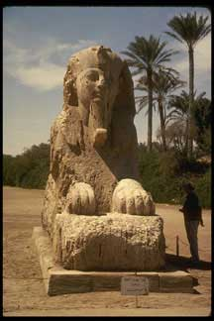
Thành lập Israel
Câu chuyện Giô-sép
Người ta tin rằng dưới triều Pharaôn Senusret I (Sesostris trong tiếng Hy lạp), là lúc Giô sép nhận chức vị cao.
Tượng nhân sư tại Memphis

Slide 8
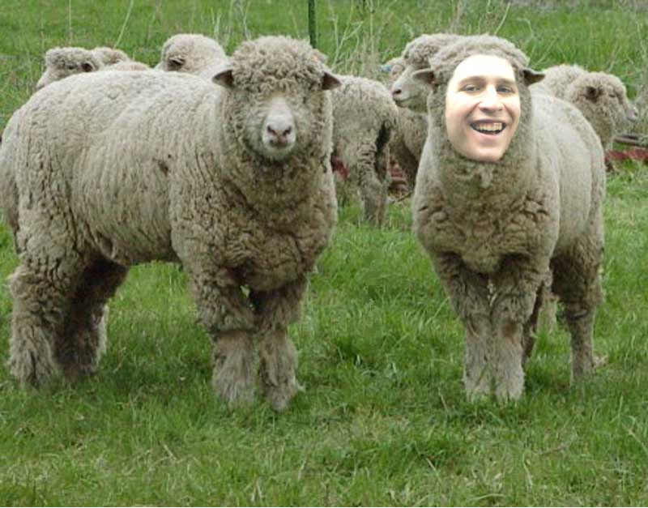
Người Ai cập coi thường chiên và người chăn.
Notes:
http://home.uchicago.edu/~uc05/Two-Sheep.jpg

Slide 9














Những con bò mập và ốm
Ameni là một quan chức trong triều Sesostris I (Pharaoh thời Giô-sép)
Thời gian gần đây, những bức tranh khắc trên tường được tìm thấy trong những ngôi mộ Ai cập có vẽ những con bò mập và ốm, cùng với những bảng khắc liên quan đến bảy năm đói kém và bảy năm được mùa, càng khẳng định câu chuyện Kinh Thánh này không phải là thần thoại.

Slide 10


Nạn Đói
Câu chuyện Giô-sép,được Ameni khẳng định
Ameni là một quan chức trong triều Sesostris I. Trong mộ mình, ông để lại một bảng khắc rất ý nghĩa. Viết rằng,
“Không có ai bất hạnh trong thời của ta, kể cả trong những năm đói kém, vì ta đã cày bừa tất cả ruộng từ Mah cho đến ranh giới phía bắc và phía nam. Do đó ta đã kéo dài tuổi thọ của dân cư và bảo quản được lương thực do cày cấy. Không có ai đói. Ta phân chia đồng đều từ bà góa cho đến phụ nữ có chồng. Ta chẳng hề thiên vị quan trên hay thứ dân khi phân chia lương thực."
Brugsch, Egypt under the Pharaohs, 158

Slide 11

Người Châu Á tại Ai cập
Lịch sử Ai cập cổ
Lịch sử
Tại Beni Hassan, cách Cairo 240 km về phía nam, có ngôi mộ của Ameni thuộc về triều đại thứ 12. Trên tường của ngôi mộ này có những bức họa mô tả sự viếng thăm của vài người Châu Á đến Ai cập.

Slide 12
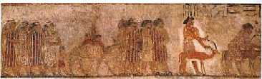
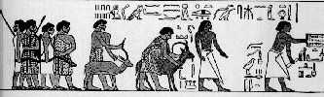
Dân Canaan tại Ai cập
Lịch sử Ai cập cổ
Lịch sử
Từ những thời kỳ xa xưa, Ai cập đã có quan hệ với Palestine và đã là “giỏ bánh” cho vùng Lưỡi Liềm Màu Mỡ trong những thời kỳ đói kém. Trên 1 bức họa trong mộ của Beni Hasan cho thấy y phục sặc sỡ của những gia đình Canaan đi đến Ai cập, có lẽ trong thời của Giô-sép.

Slide 13
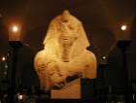
Các Pharaôn thời Tân Vương quốc
87

Slide 14

Các Pharaôn thời Tân Vương quốc
87
* Những nhà Ai cập học khác nói rằng các Ramse khởi sự trị vì từ 1304 hoặc 1292-1290. Khó biết chắc niên đại chính xác.
Notes:
“Egyptian chronology is in a constant state of transition, with much of the terminology and dating in dispute. Professor E.J. Bickerman, Chronology of the ancient world (1980: 83-84 and 106), has properly called it "the rather fluid chronology of the Pharaohs and the Hittites," adding that Ramses II's accession is dated by various Egyptologists to 1304, 1290-92, or 1279 BCE. Reliable absolute dates, astronomical or other, are lacking, as Professor Heinrich Otten had noted. It is a "rubber chronology" that you can stretch or shrink anywhere, by arbitrarily established lengths of co-regencies between rulers and even overlapping dynasties. The possibility of a calendar reform called Menophres Era may radically modify the prevailing modern Egyptian chronology, so the previous "firm" dates cannot be supported astronomically.”
http://en.wikipedia.org/wiki/Egyptian_chronology

Slide 15
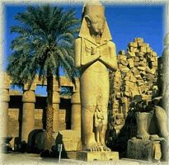
Amenhotep I
1551 đến 1524 T.C.
Cha của Thutmose I (1525-1518), là vị Pharaon ra chiếu chỉ truyền tất cả các bé trai sinh ra phải bị ném xuống sông, nhưng con gái thì được sống (Xuất 1:22)

Slide 16
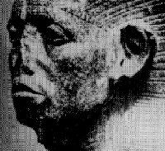
Josephus nói về Tuthmosis I (?)
“Bấy giờ có một vị vua mới lên ngôi cai trị Ai cập, không biết đến Giô-sép" (Xuất 1:8). Không phải ông ta không biết sự phục vụ của Giô-sép cho đất nước, nhưng ông ta không muốn thừa nhận và càng muốn chôn vùi những điều đó vào quên lãng.
Josephus viết, “từ lâu đã quên những lợi ích do Giô-sép đóng góp, có lẽ vì ngai vàng bây giờ thuộc về một họ tộc khác, họ bắt đầu lạm dụng người Y-sơ-ra-ên và nghĩ ra đủ cách để hành hạ họ."
Việc Đời Xưa của người Do Thái, 1.9.1.

Slide 17

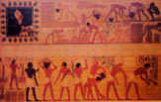
Dân Y-sơ-ra-ên bị lao động khổ sở
Dân Y-sơ-ra-ên bị bắt xây thành Phithom và Ramse để làm kho tàng (Xuất 1:11).
Gạch bùn

Slide 18
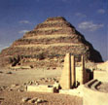
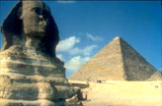
Những Kim Tự Tháp
Bằng Gạch Bùn
Những kim tự tháp của Sesostris III và Amenemhet III cũng được xây bằng gạch bùn. Các lăng tẩm của những triều đại xưa đều làm bằng gạch bùn. Những kim tự tháp tuyệt đẹp của triều đại thứ ba và thứ tư đều xây bằng đá.

Slide 19
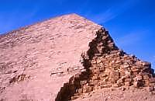
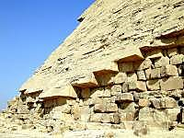
Cận cảnh
Gạch bùn
Đá

Slide 20
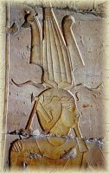
Môise Trở về từ Nơi Lưu vong
Môi-se nghe tin Hatshepsut băng hà khi đang sống lưu vong, ông ghi lại trong tác phẩm của mình. Xuất 2:23 chép: " Sau cách lâu, vua xứ Ê-díp-tô băng ..." Người trị vì duy nhất bấy giờ tại Ai cập là Thutmoses III. Không còn Hatshepsut và sự che chở của bà trên dân Y-sơ-ra-ên, nên Thutmoses đàn áp dân Y-sơ-ra-ên cách cực kỳ tàn ác.
"... Sau cách lâu, vua xứ Ê-díp-tô băng; dân Y-sơ-ra-ên than thở kêu van vì phải phục dịch khổ sở; tiếng kêu van lên thấu Đức Chúa Trời. Ngài nghe tiếng than thở chúng, nhớ đến sự giao ước mình kết lập cùng Áp-ra-ham, Y-sác và Gia-cốp. Đức Chúa Trời đoái lại dân Y-sơ-ra-ên, nhận biết cảnh ngộ của chúng....”
Xuất 2:23-25

Slide 21
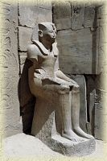
Amenhotep II
Tutmoses III là một trong những Pharaon vĩ đại nhất của Ai cập. Những cuộc chinh phục của ông khiến ông nổi danh như Napoleon của Ai cập. Ông cai trị cho đến năm 1450 T.C., mà theo ký thuật của Kinh Thánh trong 1 Vua 6:1 là 5 năm trước thời Xuất Ai cập.
Kinh Thánh cho chúng ta biết rằng vị Pharaon sau đó (Amenhotep II) đuổi theo dân Y-sơ-ra-ên qua Biển Đỏ, và ông ta bị giết trong quá trình này.
Breasted, nhà Ai cập học nổi tiếng, đã nghiên cứu tiểu sử của Tutmoses III do Amenemhab viết.

Slide 22
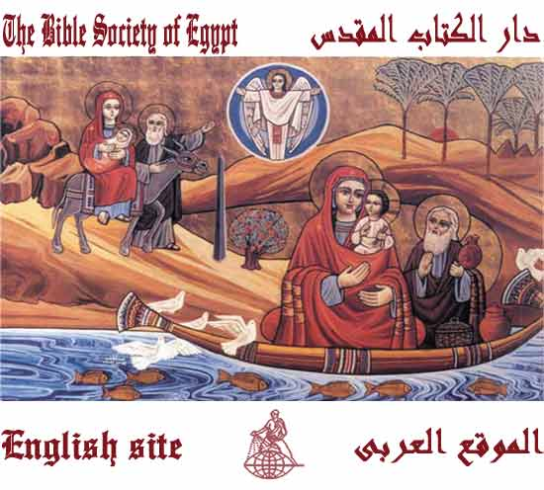
Vai trò của Ai cập trong việc tạo nên
Môi-se & Luật pháp của Y-sơ-ra-ên

Slide 23
Lý lịch trích ngang của Môi-se
Môi-se được học tất cả những khôn ngoan của người Ê-díp-tô, và rất mạnh mẽ trong lời nói cũng như hành động. Trong thời Môi-se có hai vị Pharaôn cùng trị vì đồng thời. Thutmose I ra chiếu chỉ giết những đứa bé trai mới sinh của người Y-sơ-ra-ên. Ông này là phụ vương của Hatshepsut, là nàng công chúa được cho rằng đã tìm được Môi-se trên sông Nil. Có thể Môi-se lớn lên như con nuôi trong hoàng gia Pharaôn. Thutmose I không có con trai, và khi ông ta qua đời năm 1508 TC, Môise có thể trở thành Pharaôn, nhưng ông từ chối. Ông đi lưu vong.
Trong Hê 11:24, chúng ta được biết:
"Bởi đức tin, Môi-se lúc đã khôn lớn, bỏ danh hiệu mình là con trai của công chúa Pha-ra-ôn."

Slide 24
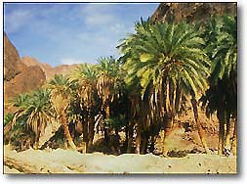
Môi-se bỏ trốn khỏi Ai cập trong 40 năm sau khi ông được sinh ra vào năm 1525 T.C.
"Pha-ra-ôn hay việc đó, thì tìm giết Môi-se; nhưng người trốn đi khỏi mặt Pha-ra-ôn, dừng chân tại xứ Ma-đi-an.”
(Xuất 2:15)

Slide 25
10 TAI VẠ
Nước thành Huyết
Ếch nhái
Muỗi
Ruồi mòng
Súc vật
Ghẻ phỏng
Mưa đá
Cào cào
Sự tối tăm
Con Đầu lòng
Xuất 7-12

Slide 26
Nguyên do của các Tai vạ:
“Đêm đó ta sẽ đi qua xứ Ê-díp-tô, hành hại mọi con đầu lòng xứ Ê-díp-tô, từ người ta cho đến súc vật; ta sẽ xét đoán các thần của xứ Ê-díp-tô; ta là Đức Giê-hô-va.”
Xuất 12:12 (BTT)

Slide 27
Nhắc lại các Tai vạ…
“Ngày rằm tháng giêng, tức ngày sau lễ Vượt qua, dân Y-sơ-ra-ên ra đi từ Ram-se, cách dạn dĩ, có mắt của hết thảy người Ê-díp-tô thấy. Người Ê-díp-tô chôn những kẻ mà Đức Giê-hô-va đã hành hại giữa bọn mình, tức là hết thảy con đầu lòng:”
Dân số ký 33:3-4 (BTT)

Slide 28
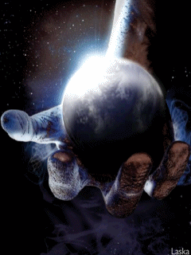
Nhắc lại các Tai vạ
Đức Giê-hô-va đã đoán xét các thần chúng nó.
Dân 33:4 (BTT)

Slide 29
Các Tai vạ và Các thần của Ai cập
87b
John H. Walton, Chronological and Background Charts of the OT, 2d ed., 85
TAI VẠ
Kinh Thánh
Có thể liên hệ đến vị Thần
SÔNG NILE BiẾN RA HUYẾT
Xuất
7:14-25
Khnum: thần canh giữ sông Nile
Hapi: thần sông Nile
Osiris: Nile thành sông huyết
ẾCH NHÁI
Xuất
8:1-1.5
Heqt: có hình dạng ếch; thần của sự sống lại
MUỖI
Xuất
8:16-19
RUỒI
Xuất
8:20-32
DỊCH LỆ TRÊN SÚC VẬT
Xuất 9:1-7
Hathor: Mẹ - Nữ thần; hình con bò cái
Apis: thần bò đực Ptah; tượng trưng cho sự sinh sản
Mnevis: Thần bò thiêng của Heliopolis

Slide 30
Các Tai vạ và Các thần của Ai cập
87b
John H. Walton, Chronological and Background Charts of the OT, 2d ed., 85
TAI VẠ
Kinh Thánh
Có thể liên hệ đến vị Thần của Ai cập
GHẺ PHỎNG
Xuất 9:5-12
Imhotep: thần thuốc men
MƯA ĐÁ
Xuất
9:13-35
Nut: nữ thần không trung
Isis: nữ thần sự sống
Seth: thần bảo vệ mùa màng
CÀO CÀO
Xuất 10:1-20
Isis: nữ thần sự sống
Seth: thần bảo vệ mùa màng
SỰ TỐI TĂM
Xuất
10:21-29
Re, Aten, Atum, Horus: tất cả là thần mặt trời
CON ĐẦU LÒNG CHẾT
Xuất
11:1-12:36
Tính cách thần thánh của Pharaoh:
Osiris, thần ban sự sống

Slide 31
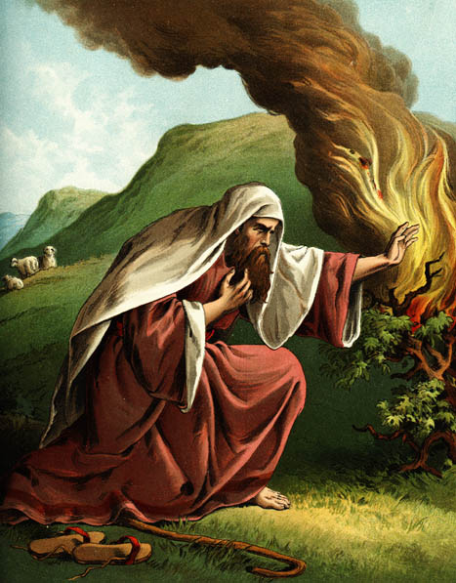
CUỘC ĐỜI MÔI SE
Giai đoạn
Kinh Thánh
Thời gian
Địa điểm
40 năm
Hoàng tử
Xuất 2:1-10
1525-1485 T.C.
Ai cập
40 năm Chăn chiên
Xuất 2:11-25
1485-1445 T.C.
Madian
40 năm Lãnh đạo
Xuất 3:1- Phục 34:8
1445-1405 T.C.
Madian
Ai cập Đồng vắng

Slide 32
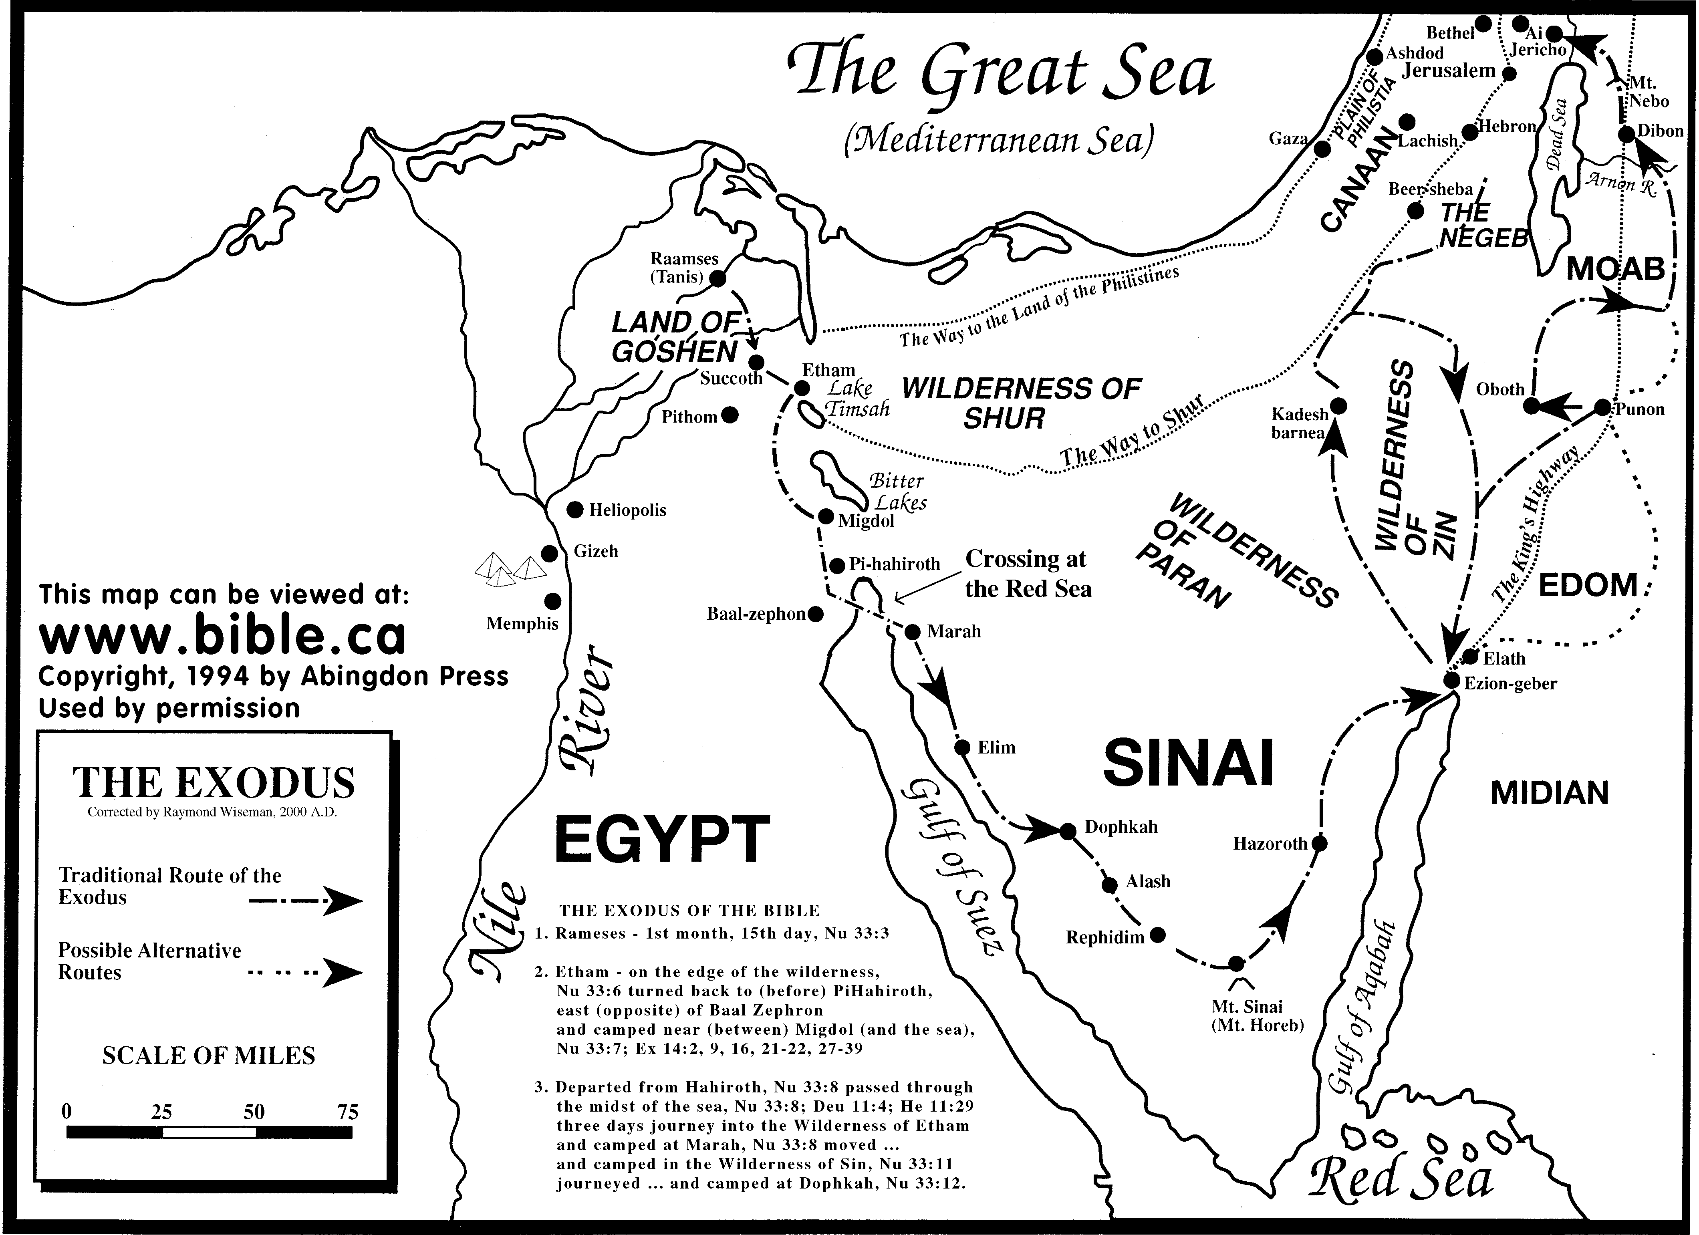
Đường xuất Ai cập

Slide 33
Núi Sinai – nơi hình thành Luật pháp Israel
AI CẬP
HẠ
AI CẬP THƯỢNG

Slide 34
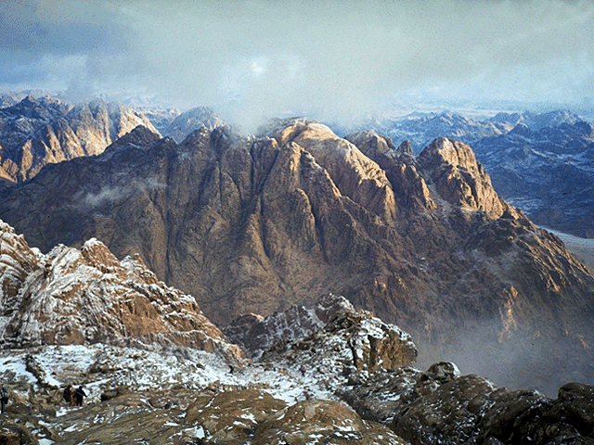
Núi Sinai

Slide 35

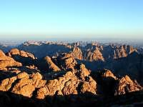
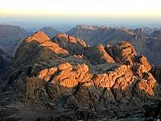
Tiên tri của Đức Chúa Trời xuất hiện - Môi-se
Quang cảnh Sinai - nơi bắt đầu các tác phẩm tôn giáo của Israel.

Slide 36
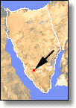
Suối cạn Feiran-dòng suối lớn nhất Sinai
Theo cư dân địa phương, các học giả và truyền thuyết thì Môi-se dùng gậy đập vào hòn đá khiến suối nước phun ra cho dân sự uống. Feiran cũng ở tại vùng Rafadim, ốc đảo theo truyền thuyết là nơi dân Hê-bơ-rơ hạ trại và chiến đấu với dân Amaléc.

Slide 37
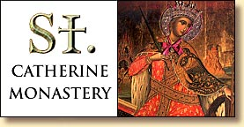
Nằm dưới chân ngọn núi nơi người ta tin rằng Môi se nhận Mười Điều Răn, Tu viện thánh Catherine là một trong những trung tâm hành hương tôn giáo nổi tiếng trên thế giới suốt hơn 15 thế kỷ. Bên trong những bức tường là thành lũy oai nghiêm không nơi nào khác có được, với số lượng công trình kiến trúc quan trọng, phong phú về mặt lịch sử & tôn giáo.
Trong số những báu vật là một thư viện với những bản văn, tượng thánh cổ xưa chỉ đứng sau di sản của Vatican mà thôi. Có một nhà thờ xây từ thế kỷ thứ 6 được cho là nằm ngay trên Bụi Gai Cháy. Nói cách đơn giản, tu viện được xem là nét đặc trưng của Xứ Thánh.

Slide 38
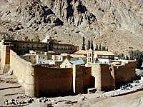
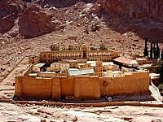
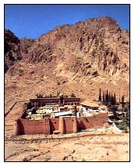
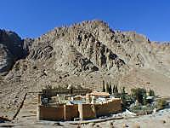
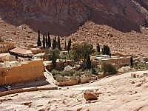

Slide 39

NỮ VƯƠNG SÊ-BA
“Khi nữ-vương Sê-ba nghe nói về danh-tiếng của Sa-lô-môn và về danh của Đức Giê-hô-va, bèn đến hỏi thử Sa-lô-môn nhiều câu đố. Bà đến Giê-ru-sa-lem có hầu-hạ theo rất đông, lạc-đà chở thuốc thơm, nhiều vàng và ngọc. Bà đến cùng Sa-lô-môn, nói với người mọi điều có ở trong lòng mình. " (1 Các Vua 10:1, 2)
Chúa Jesus gọi bà là ‘nữ hoàng Nam phương ' (Mat 12:42).
Trong Danien 11:8, 9 “Vua phương Nam“ là Vua Ai cập.
Josephus viết “Bấy giờ có một phụ nữ, là nữ vương của Ai cập và Ê-thi-ô-bi…”

Slide 40
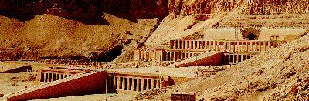
Đền thờ của Nữ vương Hatshepsut tại Luxor
Có phải bà là nữ vương Sê-ba không?
Trên tường của lăng nữ vương Hatshepsut tại Deir-el-Bahri, bà có để lại một báo cáo chi tiết về chuyến viếng thăm của mình đến xứ Punt.

Slide 41
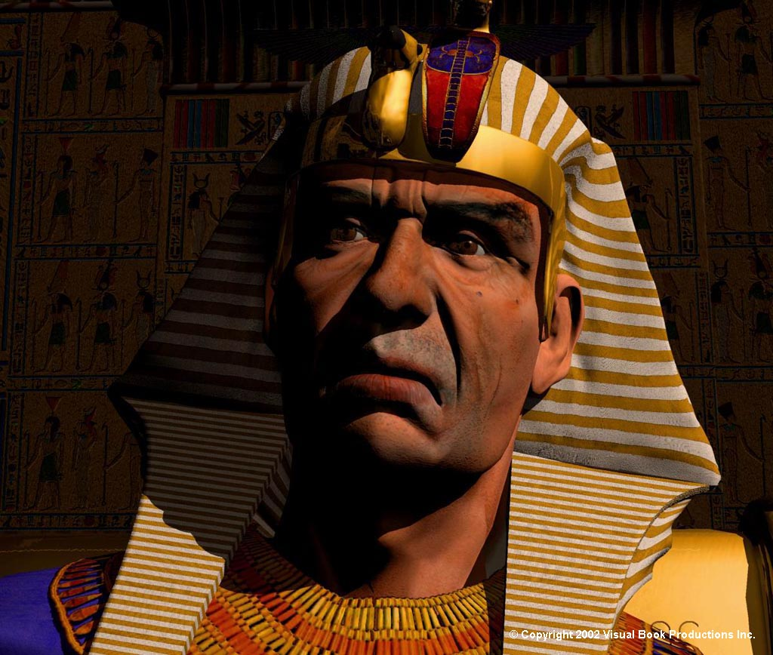
PHARAÔN SI-SẮC
“Năm thứ năm đời Rô-bô-am trị-vì, Si-sắc, vua Ê-díp-tô, đi lên đánh Giê-ru-sa-lem, lấy các châu-báu của đền Đức Giê-hô-va và của cung vua; người cũng đoạt lấy hết thảy những khiên bằng vàng mà Sa-lô-môn đã làm. " (1 Các Vua 14:25, 26)
Sử gia Josephus khẳng định diễn biến của các sự việc như sau: “Khi Người (Si-sắc) xâm chiếm xứ người Hê-bơ-rơ, người chiếm được những thành vững vàng nhất của vương quốc Rô-bô-am mà không phải đánh; và sau khi đã bố trí quân binh đồn trú xong, thì người tiến đến Giê-ru-sa-lem sau cùng. . . Nên khi Si-sắc chiếm được thành mà không phải đánh vì Rô-bô-am quá sợ hãi. . . Người cướp phá đền thờ, và lấy đi những báu vật của Đức Chúa Trời và các vua.”
Josephus, Antiquities of the Jews, 8.10.2-3

Slide 42

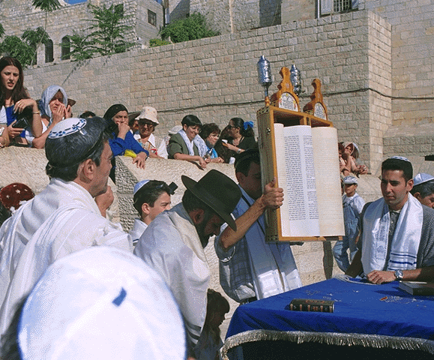
Việc Xuất Ai cập cũng khởi sự lịch Do thái
Lịch tôn giáo Do thái, bắt đầu từ Xuất 12:2 theo đúng như ký thuật của sách Sáng thế ký: “có buổi chiều và buổi mai; ấy là ngày thứ nhứt… ngày thứ hai.” v.v… Một ngày 24 giờ của họ bắt đầu từ chạng vạng (khoảng 6 g chiều). Một năm của Do thái có 360 ngày.

Slide 43
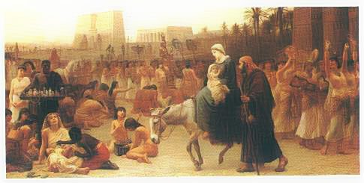
Chuyến di tản của Giô-sép và Mari sang Ai cập

Slide 44
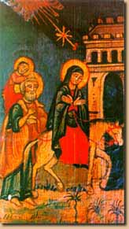
Bức tranh vẽ Giô-sép, Mari và Chúa Jesus trong một nhà thờ Ai cập.

Slide 45
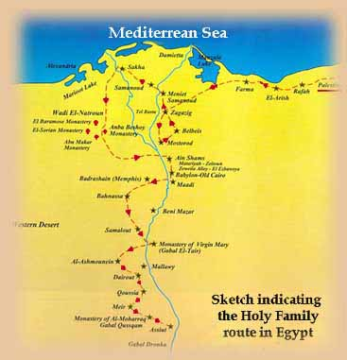
Đường đến Ai cập của gia đình thánh

Slide 46
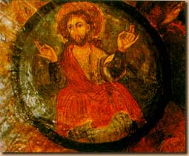
Tranh vẽ bé Jesus

Slide 47
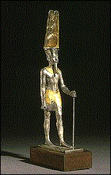
THẦN của AI CẬP
“Vua của Các Thần”
Người có đầu dê
Đội mũ lông Đà điểu
Về sau gọi là Amun-Ra
AMON

Slide 48
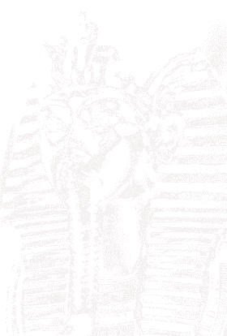
Thần của dân ngoại cũng giống như con người:
Có gia đình và có thể sinh con cái
Ăn uống, nhậu nhẹt –có thể bị xỉn!
Có những tỉnh cảm của con người như: ghen ghét, giận dữ, tham lam v.v…
Có lãnh tụ và cũng tranh đấu với nhau
Có nhiều quyền lực khác nhau
Có thể chết và sống kiếp khác

Slide 49



Được mô tả như Người - Thú
Horus (đầu diều hâu)
Ra (đầu đại bàng)
Anubis (đầu chó rừng)

Slide 50

Tảng đá Rosetta
87c
Tảng đá Rosetta độc đáo ở chỗ được khắc bằng 3 thứ tiếng, kể cùng một câu chuyện. Các ngôn ngữ là: chữ Ai cập thông dụng, Hy lạp và Tượng hình .

Slide 51

Chữ tượng hình
87c
Chữ tượng hình có nghĩa là “khắc chữ thiêng“. Thoạt tiên người Ai cập dùng chữ tượng hình để khắc hoặc vẽ lên tường đền đài. HÌnh thức viết bằng hình này cũng được sử dụng trong lăng mộ, giấy papyrus, mảnh gỗ có trát vữa,mảnh gốm và những miếng đá vôi.

Slide 52

Những Kiểu tượng hình
Chữ Tượng hình là kiểu viết chữ đầu tiên từ đó các kiểu chữ viết khác phát sinh. Hai trong số kiểu chữ viết mới hơn gọi là: chữ thầy tu và chữ bình dân:
Chữ Thầy tu là một dạng chữ tượng hình đơn giản dùng trong mục đích hành chánh và buôn bán, đồng thời cho những văn bản văn chương, khoa học và tôn giáo.
Chữ bình dân, một từ Hi lạp có nghĩa “cách viết thông dụng," thường dùng cho những yêu cầu hàng ngày trong xã hội.
Vào thế kỷ thứ 3 S.C., chữ tượng hình bắt đầu được thay bằng chữ cổ Ai cập, một hình thức của chữ viết Hi lạp. Bản văn viết bằng chữ tượng hình cuối cùng được viết tại Đền thờ Philae năm 450 S.C. Ngôn ngữ nói của Ai cập được thay bằng tiếng Ả-rập trong thời Trung cổ.

Slide 53
Cách giải mã chữ Tượng Hình
Phải đến thế kỷ thứ 19, chữ tượng hình mới được giải mã. Một số người tìm cách giải mã nhưng một thanh niên Pháp thông minh, tên Jean-François Champollion khám phá ra bí mật của chữ viết cổ xưa này.
LÀM SAO ANH ẤY GIẢI MÃ ĐƯỢC?
Một sắc lệnh ban hành tại Memphis, Ai cập, vào 27 tháng Ba, năm 196 T.C. được khắc trên Phiến đá Rosetta bằng 3 thứ tiếng: chữ tượng hình, chữ Ai cập phổ thông, và chữ Hi lạp.
Sau khi Thomas Young giải mã chữ Ai cập phổ thông của phần văn bản, Champollion dùng thông tin ấy để giải mã bản văn bằng chữ tượng hình năm 1822. Năm 1828, anh xuất bản quyển "Précis" đánh dấu lần giải mã để đọc chữ tượng hình lần đầu tiên.

Slide 54


Chữ tượng hình và chữ thảo tương đương
Taken from: G. Steindorff and K. Seele, When Egypt Ruled the East, Chicago: 1942, p.122

Slide 55


Slide 56

Lời khôn ngoan của Thanh niên
188b
“Hãy lắng nghe sự khôn ngoan của ta…”
Amen-em-opet (Arnold, 192)
“Hỡi con trai ta,hãy nghe theo sự khôn ngoan của ta …”
Châm ngôn

Slide 57

Thơ tình
188b
Chàng:
Phải chi ta là một người giặt áo quần cho em gái ta! Ta sẽ được thêm năng lực khi ôm ấp [áo quần] từng đụng vào thân thể nàng!
Người duy nhất không ai sánh được, là em gái ta…
Nàng:
Anh trai ta, người khuấy động trái tim ta bằng giọng nói của người…
Mẹ rất đúng khi bảo ta: Hãy tránh đừng gặp chàng!

Slide 58
Đố thơ tình yêu
188b
Bài thơ này xuất hiện ở đâu?
Thuyền tình
Nhật ký của Ms Thiều
Nhã ca
Các câu trên đều sai
Đáp án: Những bài thơ tình Ai cập (Arnold, 192)

Slide 59

Bia đá Merneptah
Liệt kê dân Israel ở Canaan như một nhóm sắc dân thế kỷ 13.
Đây là lần đầu dân “Israel” được nhắc đến ngoài bản văn Kinh Thánh.
Ai cập cổ đại, 1208 T.C.
Arnold/Beyer, 160

Slide 60


Bức Bích họa Beni Hasan
Hai người Ai cập dẫn đầu đoàn diễu hành
(không râu)
219
Ai cập
1850 T.C.
Chứng thực chuyện dân Y-sơ-ra-ên buôn bán ở Ai cập
  Câu chuyện Giô-sép (Sáng 37-50)
  Vợ Solomon (1 Các Vua 9:16), v.v…
8 người nam Châu Á & 4 phụ nữ theo sau
(có râu)

Slide 61

Những bức thư Amarna
202
Được tìm thấy ở El-Amarna, Ai cập năm 1887
Những bản văn của các vua chư hầu Syri và Palestine gởi cho Pharaon Amenhotep III và Akhenaten (1390-1338 T.C.)
Kêu cầu viện trợ quân sự từ những kẻ chiếm đóng Habiru/Apiru trong thời Các Quan xét.
See Arnold/Beyer, 166-68
Notes:
http://nefertiti.iwebland.com/amarnaletters.htm

Slide 62

Những bức thư Amarna
202
Thư của Tushratta gởi cho Amenhotep III
Tushratta thông báo cho Pharaoh rằng ông ta đang gởi đến cho nhà vua một tượng nữ thần Ishtar.
(Source: British Museum)
See Arnold/Beyer, 166-68
Notes:
http://nefertiti.iwebland.com/amarnaletters.htm

Slide 63

Các vị thần Ai cập đi trên thuyền

Slide 64

Kim tự tháp Cheops và Chefren

Slide 65
Trò chuyện với kim tự tháp
(thơ Huy Cận)
Chỉ có trời xanh thay cỏ cây
Mênh mông sa mạc. Cát làm ngày;
Cát làm đêm nữa. Trăng phơi át
Sao sáng đằng xa hay cát bay?
Vua chúa không yên chịu cát vùi
Trăm kim tự tháp đá chen trời.
Năm nghìn năm đứng cười sa mạc,
Nắm chắc trong tay vĩnh viễn rồi!…

Slide 66
- Kim tự tháp! Ngươi thấy gì tự bấy?
- Thấy gió thổi bốn mùa, cát dậy;
Cát vung lên rát mặt thời gian,
- Kim tự tháp! Người vẫn cười ngạo nghễ?
Chấp năm tháng, xoa những đầu thế kỉ?
- Buổi đầu tiên tôi tưởng vậy, say sưa
Không cho ngày tàn, cắm mặt trời trưa
Trên đỉnh nhọn như kim cương lấp loáng
Trên mũ mão đầu Thiên Vương chói rạng.
- Nhưng rồi sao, Kim tự tháp ngàn năm?
- Trong lòng tôi một xác ép vua nằm;
Dưới chân tôi vạn thần dân chết lụi.
Vua muốn thắng thời gian vòi vọi
Nằm yên trong giấc đá, kín bưng.

Slide 67
Suốt đời vua lo chỗ ngủ cuối cùng,
Ôm cái chết mong thắng dần cái chết.
Thời gian thổi, hồn vua không sợ rét;
Mặt trời quay, trục tháp chẳng mòn xoay.
Vua ngủ yên nhưng tôi thức đêm ngày;
Cát, cát, cát nổi từng cơn dữ dội,
Cát thổi đập vào mình tôi nhức nhối.
Tôi thức vua cho vua biết: giữa trăng sao
Hạn nằm trong vĩnh viễn chẳng còn bao
“Dậy vua ơi! Cái chết chẳng thể rào
Được cái chết”. Vua ngủ mê giấc đá
Lở chân trời nhiều bạn tôi tàn tạ,
Hất ra ngoài vĩnh viễn xác vua phơi…

Slide 68

Một Bàn cờ cổ của người Ai cập
Senet Copyright 1998, Jim Loy

Slide 69

Papyrus là một trong những phát minh của người Ai cập.

Slide 70

Bạn học được bài học gì từ người Ai cập?
88

Slide 71
Lý Thuyết về đường Xuất Ai cập
Có 3 lý thuyết chính về con đường người Y-sơ-ra-ên dùng khi họ đi đến Si nai:
Đường đầu tiên nói rằng Môi-se và các chi phái ra khỏi Ai cập ngang qua địa phận kênh đào Suez ngày nay, rồi đến Si nai gần Ain Musa.
Thuyết thứ nhì cho rằng chỗ vượt qua ở xa xuống phía nam, gần một chỗ gọi là Ain Sukna.
Thuyết thứ ba và là thuyết phổ thông nhất chú ý phía bắc và vùng châu thổ sông Nile. Vùng này nhiều đồng cỏ, nhiều nước và có những cây thánh liễu (tamarisk) sản sinh ra ma na, đồng thời có lẽ là con đường an toàn nhất: những con đường phía nam nguy hiểm hơn vì dẫn dân Y-sơ-ra-ên đến gần với những mỏ ngọc lam và mỏ đồng của Pharaon, nơi có nhiều đồn binh.

Slide 72
Black

Slide 73


Bối cảnh thời Cựu Ước—BibleStudyDownloads.org
Tải Về Tài Liệu Nghiên Cứu Kinh Thánh
Notes:
OT Backgrounds VN

